Slide 1

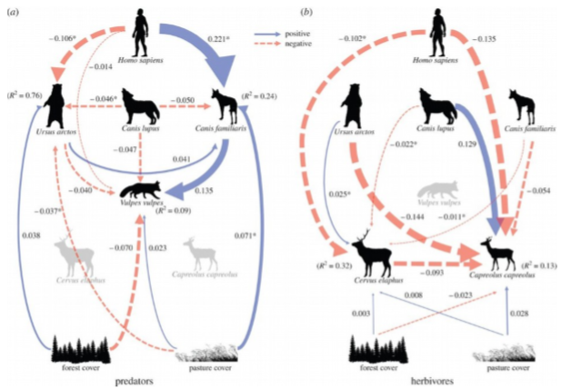
Trophy Network
Omar Aflak
Quentin Mulliez
ECE Paris, Ing2, TD05 Groupe N°2

Slide 2
Sommaire
Diagramme de Classes p.3
Informations sur le GIT p.4
Documents Doxygen p.5
Bilan Collectif p.6
Sources Code/Inspiration p.7
O-A, Q-M, Ing 2, TD 05, Grp 2

Slide 3
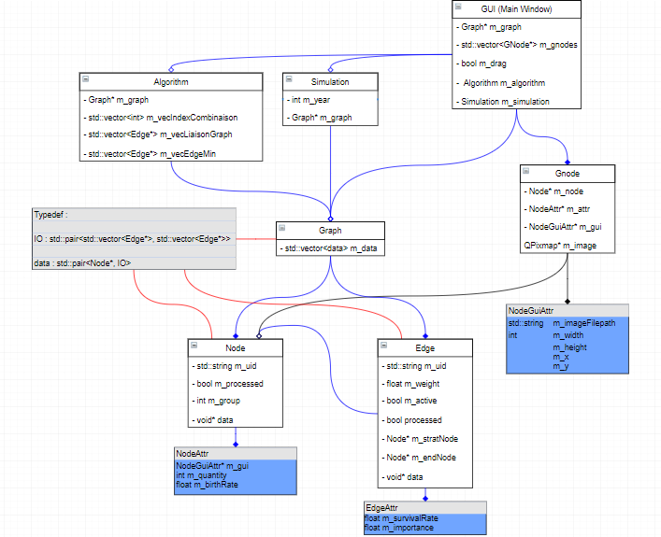
Diagramme de Classes
Liens de l’image grand format :
Dans le GitHub dans le dossier Document
Légende :
Vert : Partie graphique
Rouge : Partie algorithme/traitement
Noir : Partie données
O-A, Q-M, Ing 2, TD 05, Grp 2

Slide 4

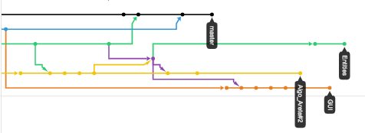
Information GIT
Lien du Git du projet : https://github.com/Druwww/Trophic_Network
O-A, Q-M, Ing 2, TD 05, Grp 2

Slide 5
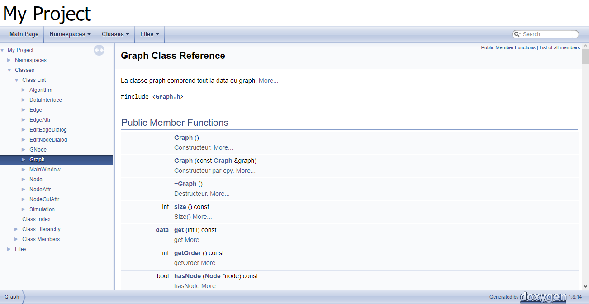
Documents Doxygen
Sur Github dans : Document/Doxygen
O-A, Q-M, Ing 2, TD 05, Grp 2

Slide 6
Bilan collectif
Ce que le projet nous a apporté :
Connaissance GIT / Gestion de projet de code à deux
Connaissance en C++ et la librairie QT
Gérer un projet avec une dead-line courte
Notre ressenti :
L’idée de la piscine nous a plu
Frustration quant à l’utilisation du forum qui nous a fait plus perdre de temps
Sujet intéressant mais orientation du sujet moins convaincante
Notre conclusion :
La séparation de la partie Donnée/Traitement/Graphique est très importante
La mise en place de planning à suivre est utile
Coder plus de 10 heures d’affilées : mauvaise idée
O-A, Q-M, Ing 2, TD 05, Grp 2

Slide 7
Sources code/inspiration
Algorithmes de Théorie des graphes vu en cours à ECE Paris
Installation/Documentation de la librairie et IDE QT:
https://www.qt.io
Pour trouver les combinaisons de sommets/arrêtes possible :
https://stackoverflow.com/questions/12991758/creating-all-possible-k-combinations-of-n-items-in-c
O-A, Q-M, Ing 2, TD 05, Grp 2

